Slide 1


La gestion du grand cycle de l’eau
pour améliorer la résilience du territoire face aux
changements climatiques
Service GEMAPI - Pôle Déchets et Cycles de l’Eau
Montpellier Méditerranée Métropole

Slide 2
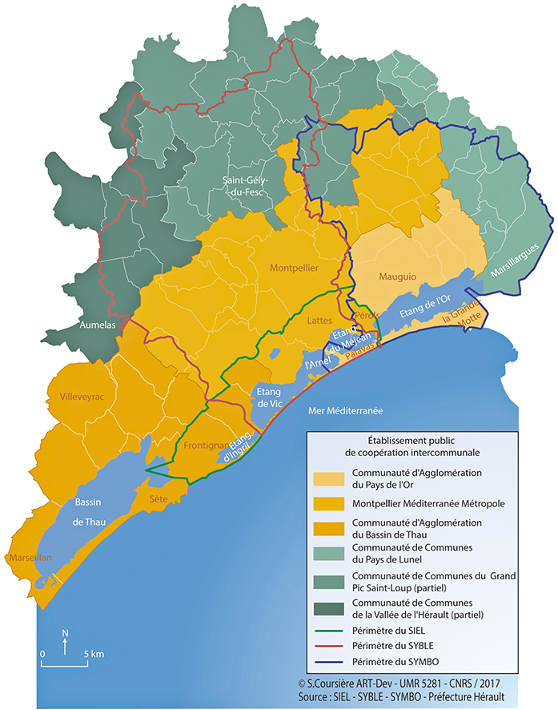
L’organisation locale de la gestion de l’eau
Le TRI de Montpellier = SLGRI (objectifs) = déclinaison à travers les politiques publiques de la Métropole, les PAPI, …
Le territoire de la Métropole sur 3 bassins versants : Bassin du Lez (Syble), bassin de l’étang de l’Or (Symbo), bassin de Thau (SMBT) et SAGE
Le territoire de la Métropole en lien avec les territoires voisins : SAM, POA, CCGPSL, …
Le territoire de la Métropole sur la cellule sédimentaire du Golfe d’Aigues Mortes : gestion des risques littoraux - SLGITC, …

Slide 3
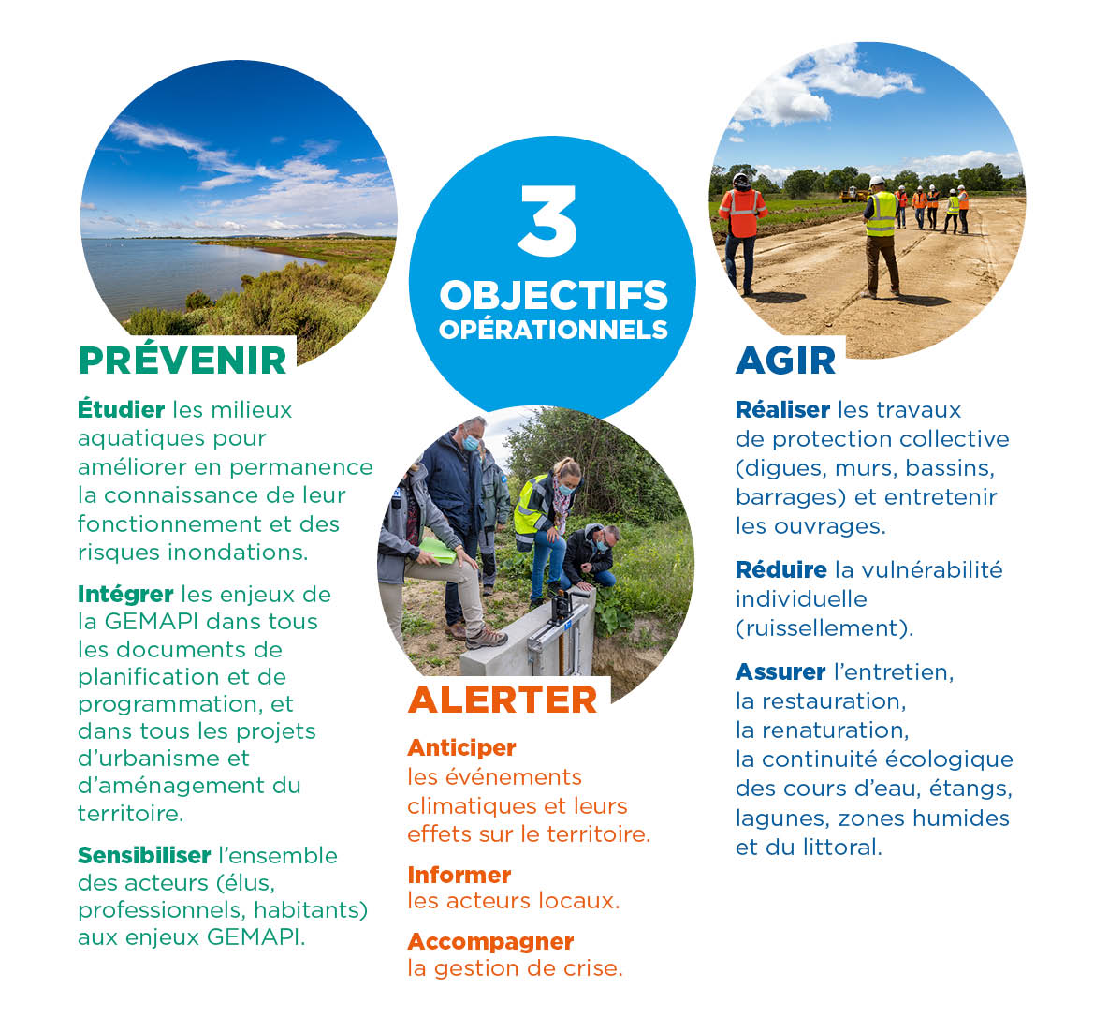
La GEMAPI, quels objectifs ?
C’est une compétence obligatoire et exclusive des EPCI, comme la Métropole de Montpellier, pour intégrer la gestion du grand cycle de l’eau au cœur de l’aménagement du territoire et de l’urbanisme.
La GEMAPI est une compétence d’aménagement du territoire car elle s’intègre aux autres compétences de la Métropole de Montpellier.

Slide 4
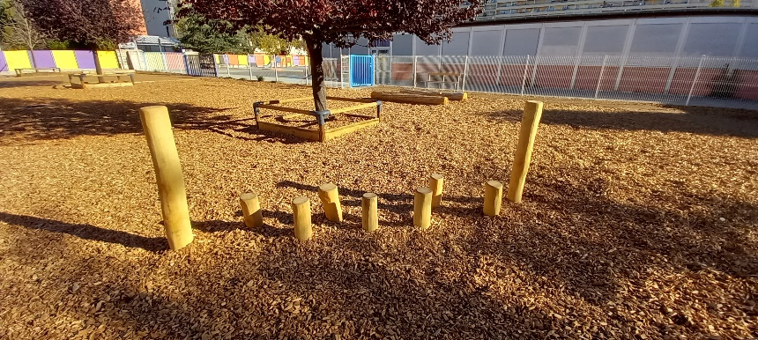
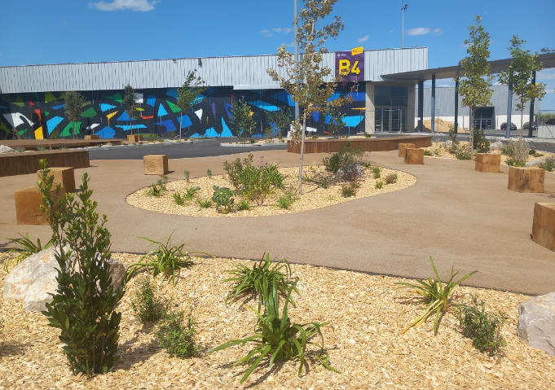
Trop peu – déclinaison locale
Objectif : retenir l’eau sur le territoire
Pour favoriser la recharge des nappes, le soutien d’étiage, et lutter contre le biseau salé
1- Ralentir les ruissellements et infiltrer l’eau dans les sols :
Dispositions du PLUi et zonage pluvial (40 mm, pompage permanent interdit)
Ville perméable et Mission territoriale de désimperméabilisation des sols et de déconnexion des réseaux
Accompagnement des projets
Schéma directeur de désimperméabilisation
Entretien des cours d’eau pour favoriser l’alimentation des ZEC
Notes:
Forte attractivité du territoire de 3M

Slide 5
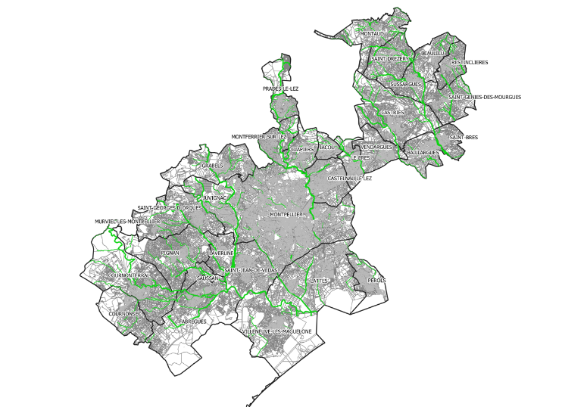
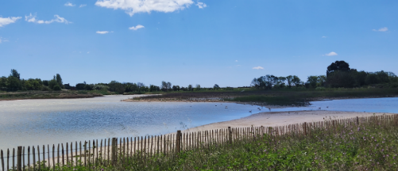
Trop peu – déclinaison locale
2- Préserver et restaurer les milieux aquatiques
Dispositions du PLUi - préserver les cours d’eau et les zones humides
Restaurer l’hydromorphologie des cours d’eau et des zones humides, restaurer les connexions hydrauliques, …
Plans de gestion adaptés et nouveaux en lien avec le CC (gestion adaptative dans le temps)
Notes:
Forte attractivité du territoire de 3M

Slide 6
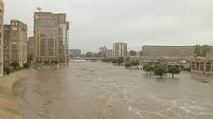
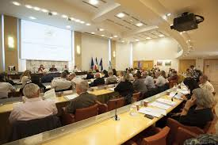
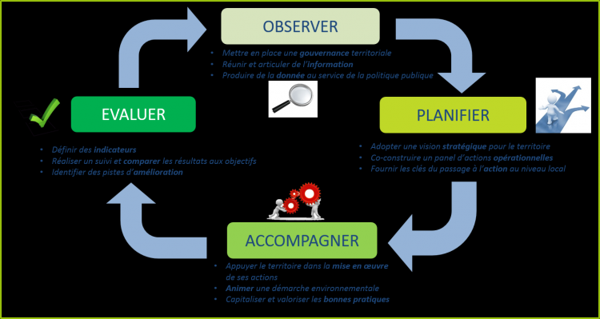
Trop plein – déclinaison locale
Les axes stratégiques développés par la Métropole
CONNAÎTRE : Produire et actualiser la connaissance des risques et de leurs conséquences sur le territoire (en complément des PPRi)
PREVENIR : Prendre en compte les risques d’inondations, la préservation de l’eau et des milieux aquatiques dans l’aménagement du territoire, en développant une politique de « Ville résiliente », notamment en :
  orientant les secteurs en développement en dehors des zones à risques
  améliorant la résilience au fur et à mesure du renouvellement urbain

Slide 7
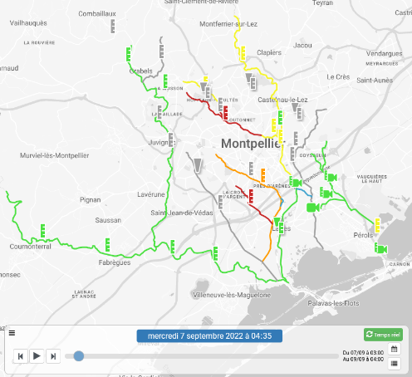
Trop plein – déclinaison locale
Les axes stratégiques développés par la Métropole
3. AGIR : Augmenter la protection des populations, des biens et des activités économiques et réduire durablement le coût des dommages. Préserver et restaurer le fonctionnement du grand cycle de l’eau.
4. ALERTER : Organiser la prévision, l’alerte et la gestion de crise.

Slide 8
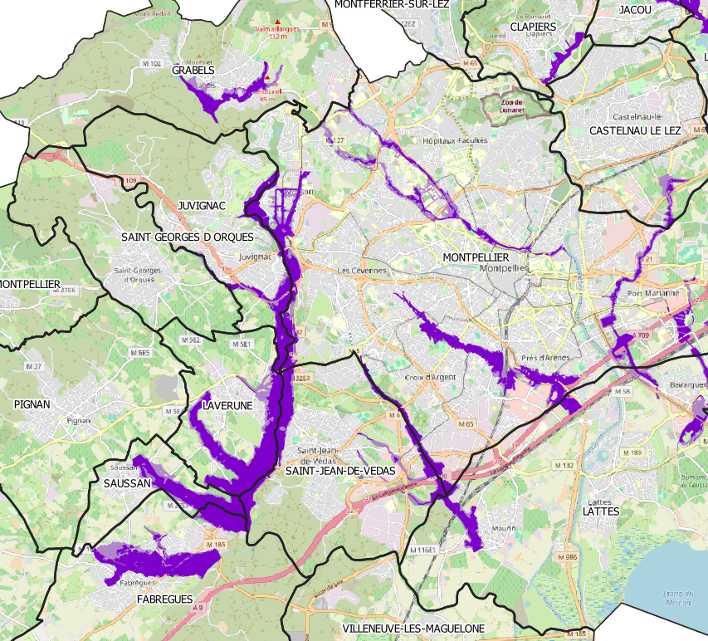
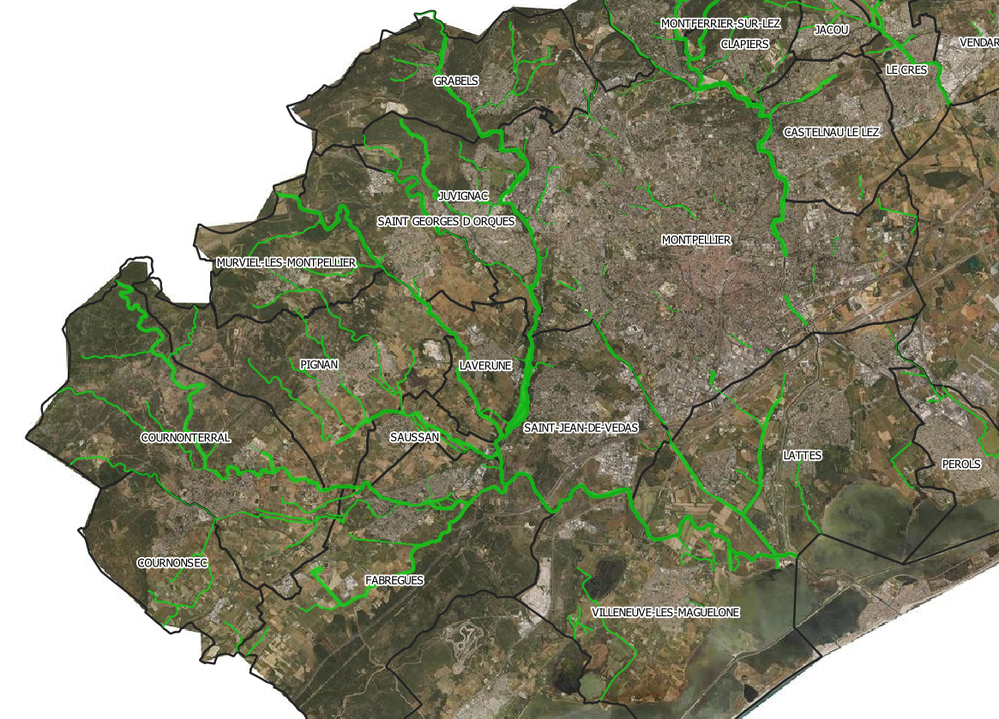
1. CONNAITRE : Produire, actualiser la connaissance et la partager
Des zones inondables jusqu’à des crues/pluies d’occurrence exceptionnelle : débordement des cours d’eau et ruissellement urbain
Des espaces minimum de bon fonctionnement des cours d’eau, des zones humides, des zones d’expansion des crues, …

Slide 9
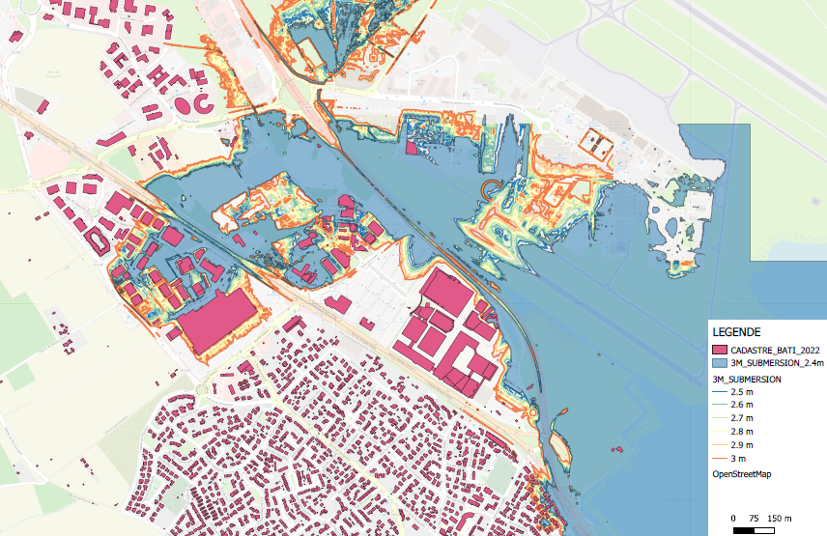
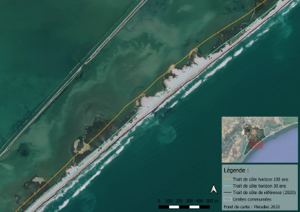
1. CONNAITRE : Produire, actualiser la connaissance et la partager
De la submersion marine jusqu’à un niveau de 3 m NGF
De l’érosion et du recul du trait de côte

Slide 10
2. PREVENIR : intégrer le grand cycle de l’eau dans les projets du territoire
En accompagnant le développement du territoire, notamment l’urbanisme, pour différents types d’évènements pluvieux
En intégrant les évolutions en matière de changement climatique
⇒ Faire travailler ensemble les métiers de l’hydraulique, de l’aménagement urbain, des transports, des usages, … qui construisent la ville de demain

Slide 11
2. PREVENIR : Les outils et techniques déployés pour aménager la ville
Les documents de planification de 3M (en complément des PPRi) :
  SCOT, PLUi
  Zonage pluvial
Les schémas directeurs hydrauliques (SDH) :
  Connaissance du risque inondation (ruissellement et débordement de cours d’eau)
  Programmes d’aménagements pour réduire le risque et améliorer la gestion des eaux à l’échelle des quartiers
Le schéma directeur de désimperméabilisation (SDD)
L’accompagnement des projets d’urbanisme et d’infrastructure du territoire

Slide 12

2. PREVENIR : Les outils et techniques déployés pour aménager la ville
PLUi et zonage pluvial comprennent de nombreuses dispositions relatives au grand cycle de l’eau dans :
Préservation des cours d’eau, des zones humides et des zones d’expansion des crues
Emplacements réservés « GEMAPI »
Compensation à l’imperméabilisation des sols, infiltration des premières pluies, interdiction de pompage permanent des nappes (zonage pluvial)
Non exposition au risque inondation et submersion marine
Recul du trait de côte

Slide 13
2. PREVENIR : Les outils pour aménager la ville
Différents niveaux d’intervention en fonction de l’occurrence de la pluie
Pluies exceptionnelles
Mise en sécurité des projets
Compensation de l’imperméabilisation des sols pour ne pas aggraver voire réduire le ruissellement
Pluies fortes d’occurrence 100 ans
Pluies courantes
Prise en charge par le réseau pluvial et les espaces publics
Premières pluies
Infiltration des premières pluies au plus près de la production du ruissellement

Slide 14
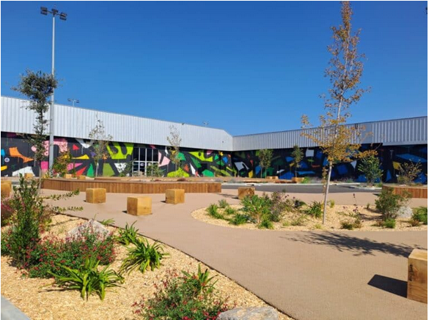
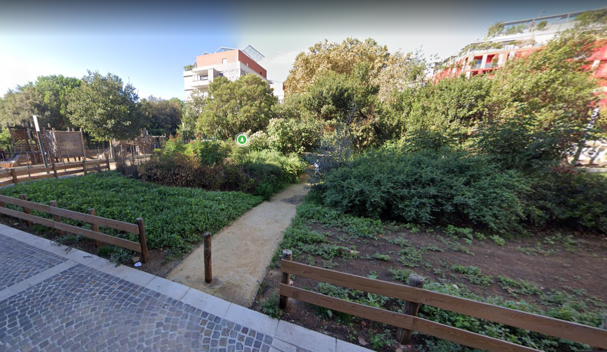
2. PREVENIR : L’infiltration des premières pluies
Infiltration des premières pluies à la source
Privilégier les espaces à ciel ouvert avec possibilité de végétalisation
Dépollution par le sol
Source : Guide CEPRI 2022
« Gérer les inondations par ruissellement pluvial »

Slide 15
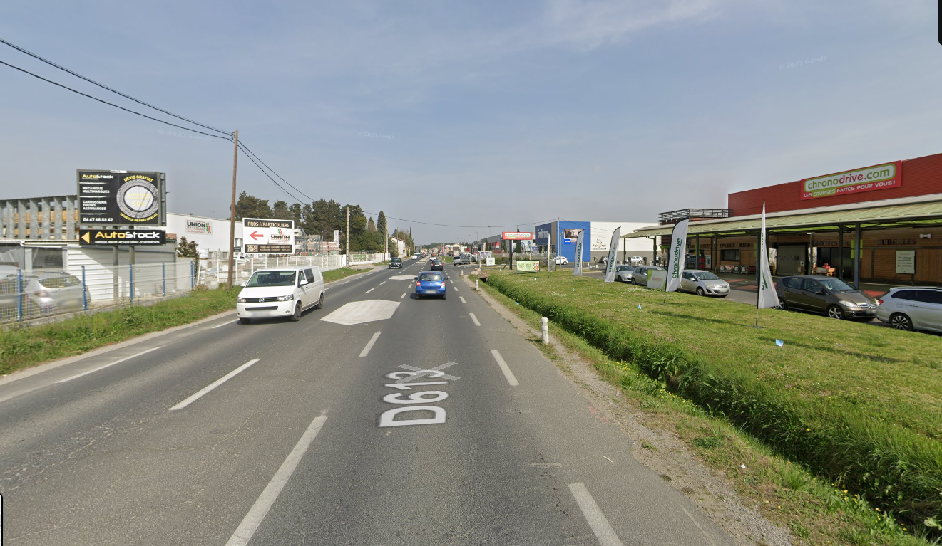
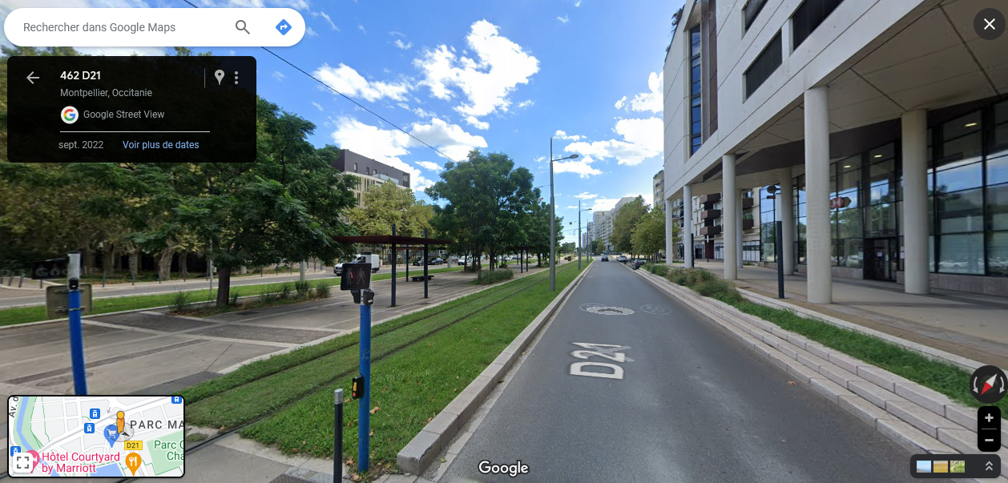
2. PREVENIR : la gestion des pluies courantes
Dès que le volume des dispositifs d’infiltration est dépassé, prise en charge des écoulements par :
Le réseau pluvial (en privilégiant les dispositifs à ciel ouvert)
Puis l’espace public et plus particulièrement la voirie et les espaces verts dès que la capacité du réseau pluvial est dépassée

Slide 16
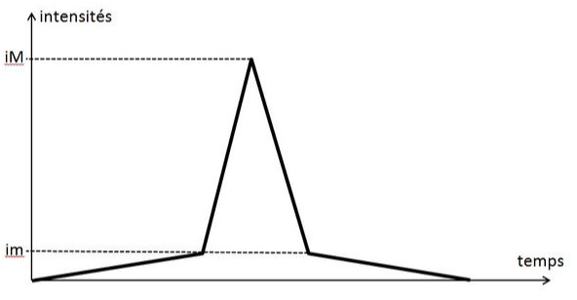
2. PREVENIR : La compensation de l’imperméabilisation des sols jusqu’aux pluies d’occurrence centennale
débit
Diminution des débits
Objectif : ne pas aggraver voire réduire le risque inondation sur les enjeux existants
Surfaces urbanisées
non compensées
Inondations
moins brutales
Capacité du réseau pluvial
Surfaces compensées
temps
Ouvrages de compensation à l’imperméabilisation dimensionnés en fonction des enjeux et des problèmes d’inondabilité identifiés sur les enjeux existants en aval

Slide 17
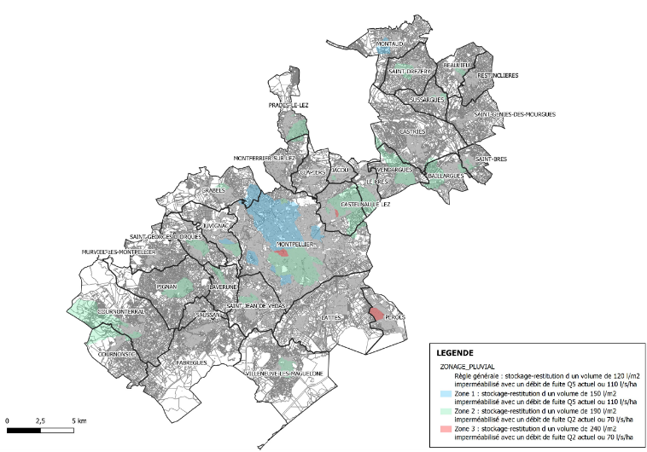
Exemple de zonage pluvial
Le zonage pluvial de Montpellier Méditerranée Métropole
Compensation à l’imperméabilisation

Slide 18
2. PREVENIR : La mise en sécurité des projets jusqu’aux pluies/inondations d’occurrence exceptionnelle
Production de la connaissance du risque ruissellement et débordement de cours d’eau (par modélisation)
Mise en sécurité à l’échelle du projet avec :
Transparence des écoulements
Conservation des volumes inondables
Calage des planchers aménagés et des accès sous-sol au dessus de la cote d’eau calculée + 30 cm de revanche de sécurité
Pas d’aggravation des écoulements sur les enjeux situés en aval

Slide 19
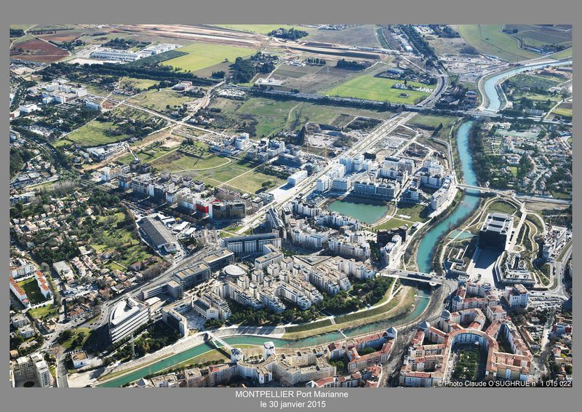
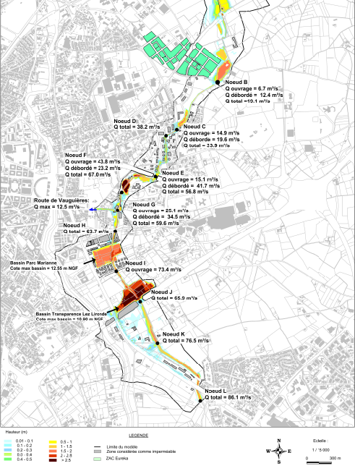
Les Schémas Directeurs Hydrauliques (SDH)
2. PREVENIR : Les outils pour les opérations d’ensemble
SDH de la Lironde
La Lironde
Axe de ruissellement urbain
Quartier Port Marianne
Le Lez
Outils de définition des aménagements hydrauliques collectifs à l’échelle d’un quartier ou d’un bassin versant
« Document guide » du projet urbain

Slide 20
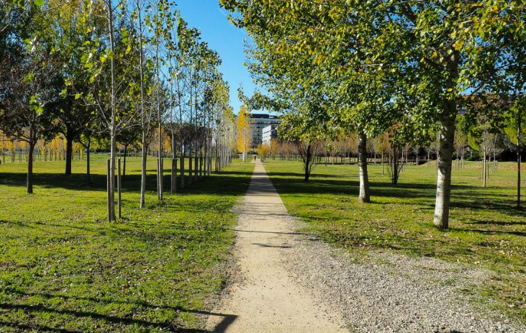
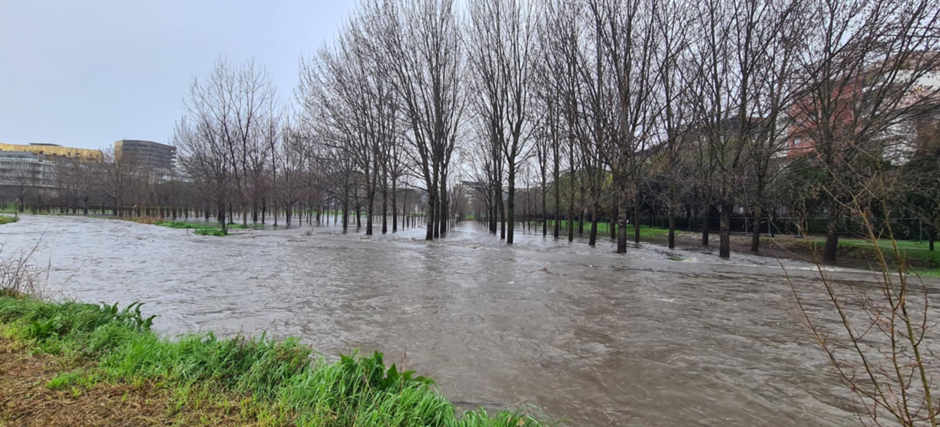
Les Schémas Directeurs Hydrauliques
2. PREVENIR : Les outils pour les opérations d’ensemble
Des ouvrages hydrauliques intégrés au paysage urbain permettant une mutualisation des usages
SDH de la Lironde - Quartier Port Marianne - Parc Charpak

Slide 21
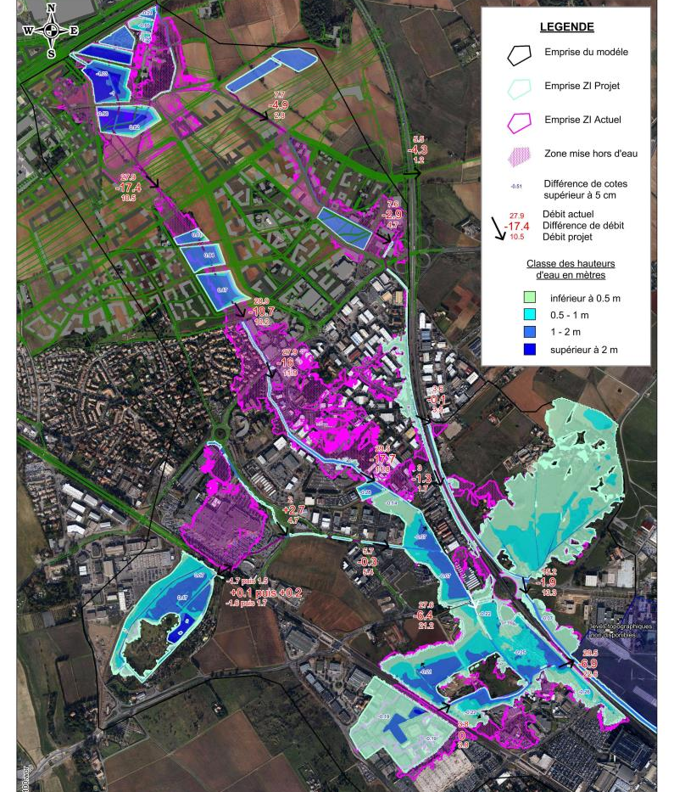
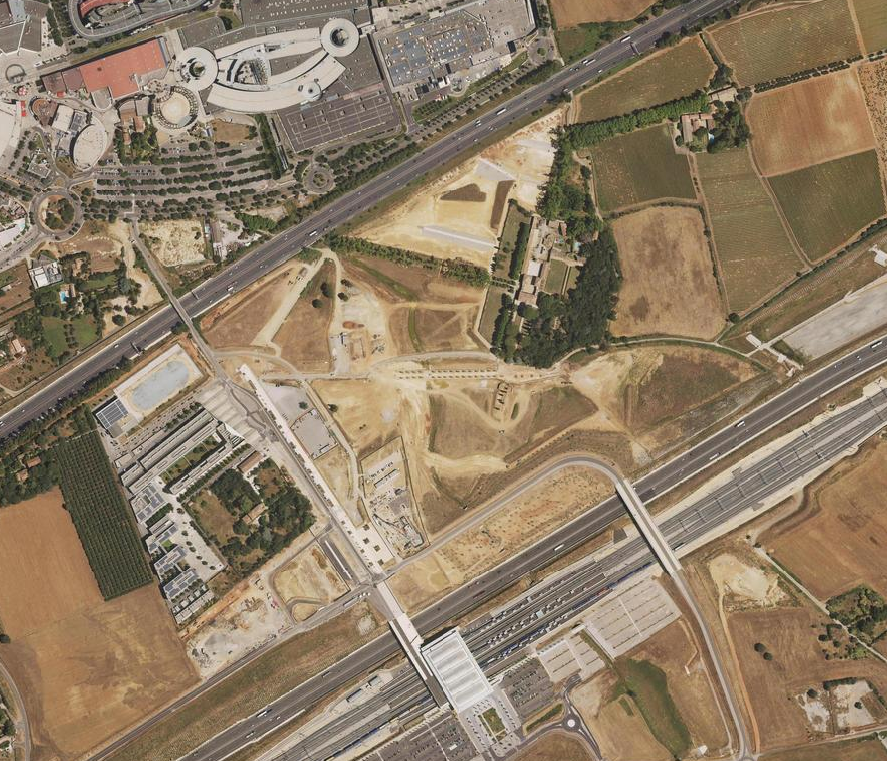
Les Schémas Directeurs Hydrauliques
2. PREVENIR : Les outils pour les opérations d’ensemble
SDH du Nègue Cats
Parc Cambacérès

Slide 22
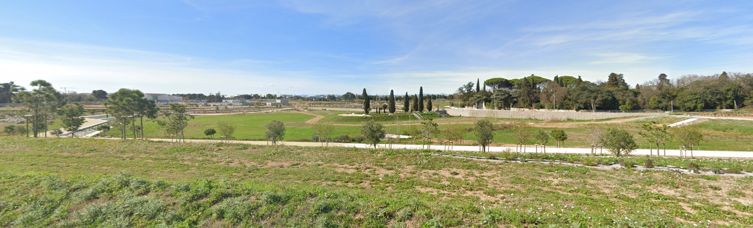
Les Schémas Directeurs Hydrauliques
2. PREVENIR : Les outils pour les opérations d’ensemble
Des ouvrages hydrauliques intégrés au paysage urbain permettant une mutualisation des usages
SDH du Nègue Cats - Parc Cambacérès

Slide 23
Les Schémas Directeurs Hydrauliques
2. PREVENIR : Les outils pour les opérations d’ensemble
  Garantir le développement urbain en dehors des zones inondables ou sous conditions de non exposition, jusqu’à une occurrence exceptionnelle = Elément structurant du projet urbain
  Réduire le risque inondation au niveau des enjeux existants
  Améliorer la gestion du ruissellement, des écoulements à l’échelle des quartiers, de la ZAC, …
  Compenser l’imperméabilisation nouvelle et « réparer » l’imperméabilisation existante
  Garantir la cohérence des aménagements à l’échelle du bassin versant
  Permettre le traitement qualitatif des eaux pluviales
  Coordonner le cadrage réglementaire des projets et leur programmation

Slide 24
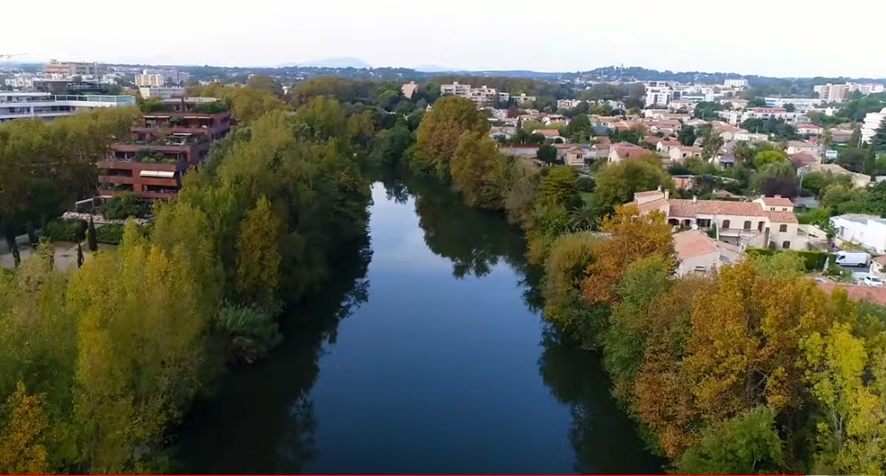
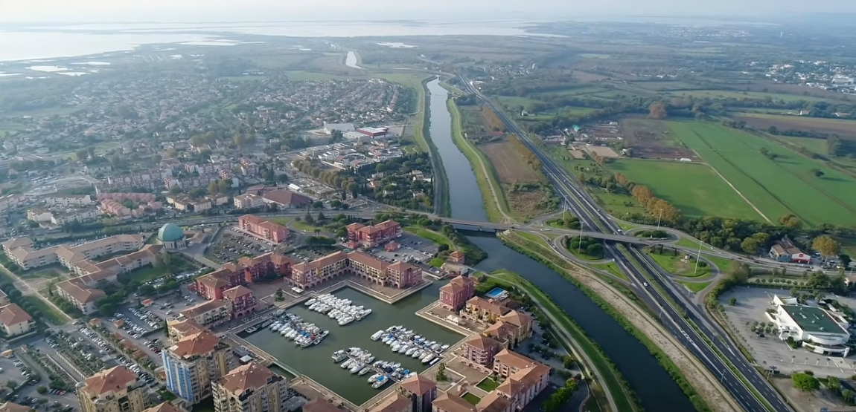
3. AGIR : Protéger les populations, les biens et les activités économiques…
Entretenir les cours d’eau : faciliter les écoulements en ville, freiner l’eau en amont et en aval des villes, et contribuer à l’atteinte du bon état écologique
Construire et gérer les ouvrages de protection contre les inondations : 33 km de digues, 36 bassins, 3 barrages. Depuis 2005, plus de 40000 personnes qui étaient exposées sont protégées par les ouvrages construits par 3M
Accompagner la réduction de la vulnérabilité du bâti : programme « Ruissel’Alabri »

Slide 25
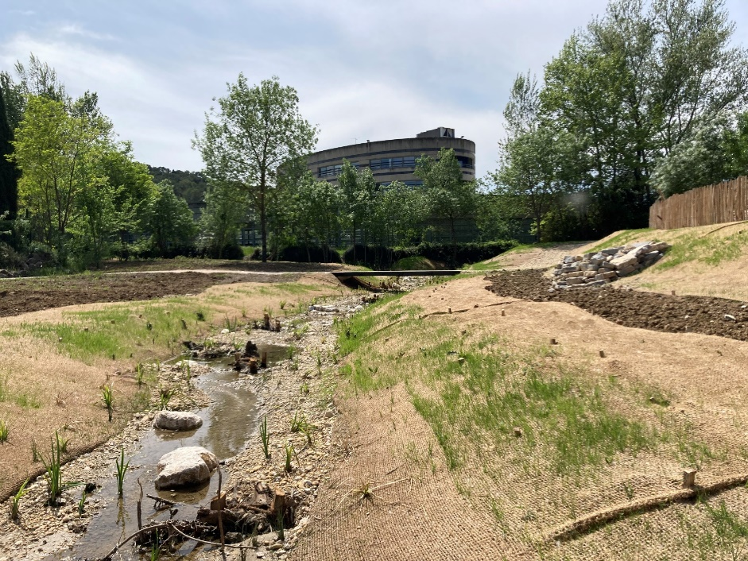
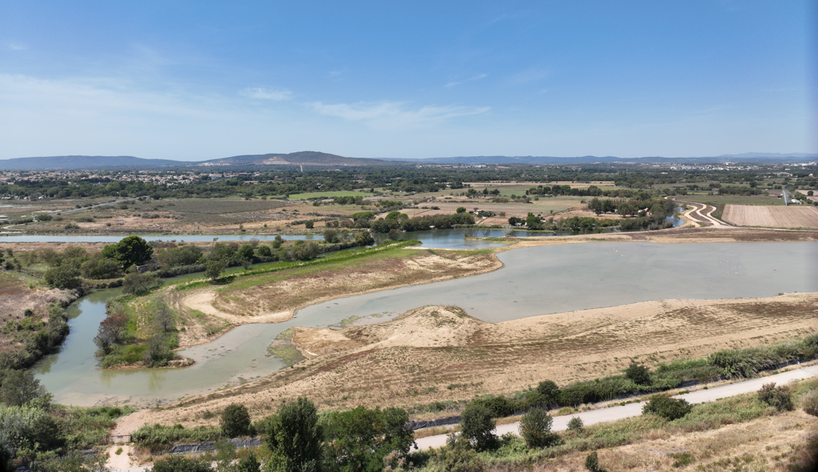
3. AGIR : Piloter les mesures compensatoires environnementales des projets du territoire
Piloter la mise en œuvre de mesures compensatoires relatives à la compétence GEMAPI (hydrauliques, zones humides, ripisylves) et mutualiser les actions pour un meilleur bénéfice environnemental.
Accompagner les partenaires et les communes.
Porter les mesures compensatoires environnementales des projets du territoire.
Assurer la mise en œuvre des plans de gestion.

Slide 26





4. ALERTER : Organiser la prévision et contribuer la gestion de crise
L’astreinte GEMAPI et ses missions
Veille hydro-météorologique, analyse du risque et qualification de la vigilance métropolitaine (appui de Prédict Services et Météo France),
Diffusion des bulletins de préalerte et des alertes aux 31 communes et services 3M,
Présence au PCC de la Ville de Montpellier en cas d’ouverture,
Anticipation et suivi des crues, (plus de 45 capteurs, …)
Coordination de la mise en œuvre des consignes de surveillance des digues et barrages, en tout temps, et interventions
Surveillance des milieux aquatiques (atteintes, pollution, risques cyanobactéries) et interventions

Slide 27
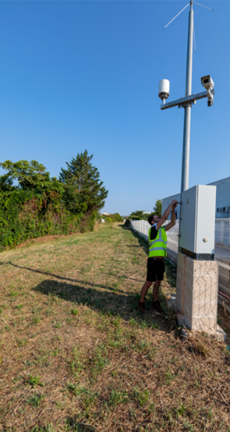




4. ALERTER : Organiser la prévision et contribuer à la gestion de crise
Un système d’alerte de crue métropolitain
Un réseau de surveillance hydrométéorologique en temps réel sur le territoire métropolitain,
Un maillage en cohérence avec les points vulnérables du territoire,
Outil d’aide à la décision pour fermer les voiries sensibles à la submersion
Bancariser la donnée pluviométrique et de hauteur d’eau pour alimenter les études et les retours d’expérience.

Slide 28
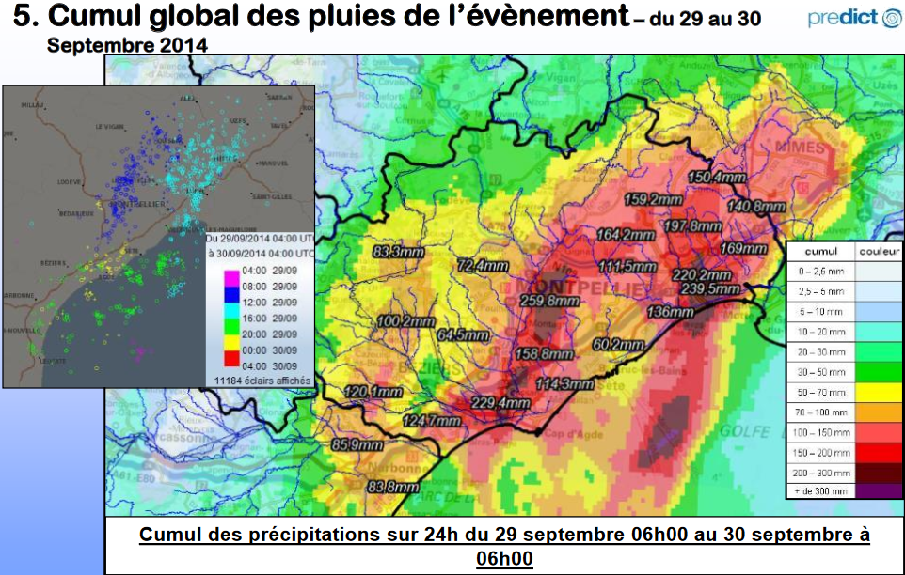
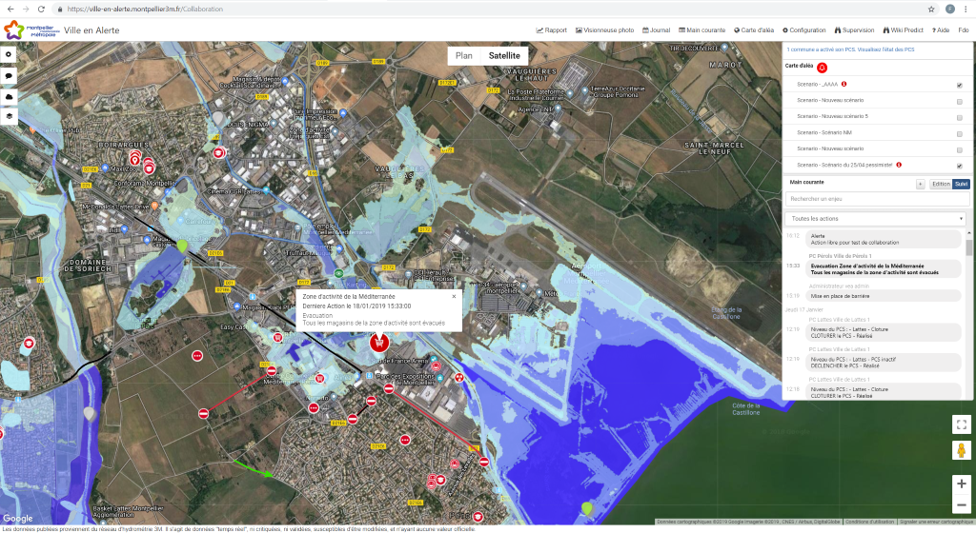

4. ALERTER : Organiser la prévision et contribuer à la gestion de crise
L’outil Ville En Alerte (VEA)
Quelles fonctionnalités ?
Cette plateforme collaborative de partage et de visualisation des informations nécessaires à la gestion d’un événement propose :
Les données climatiques, de hauteur d’eau, de suivi des crues, du trafic routier temps réel
Des cartes d’aléas scénarisées, avec les conséquences de l’évènement sur le territoire
Le déclenchement des actions des PCS des communes et des actions imprévues ainsi que le partage des informations entre les acteurs et une main courante informatisée
La gestion des ouvrages de protection
  contre les inondations, …

Slide 29

Entente (convention) entre les 4 EPCI qui permet la coopération autour des enjeux littoraux et marins du golfe d’Aigues-Mortes ainsi que la mutualisation de moyens pour y répondre.
Enjeux :
- Risques littoraux
- Biodiversité (Natura2000)
- Usages

Slide 30
Merci pour votre attention

Slide 31
Annexe

Slide 32
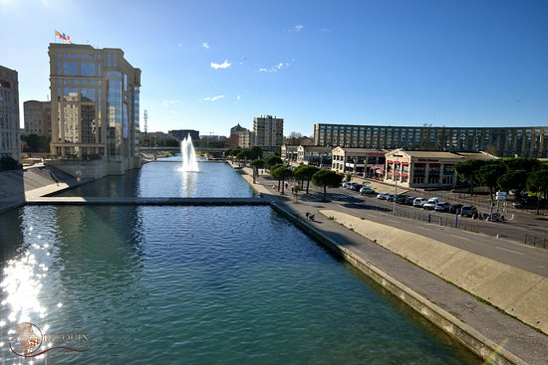
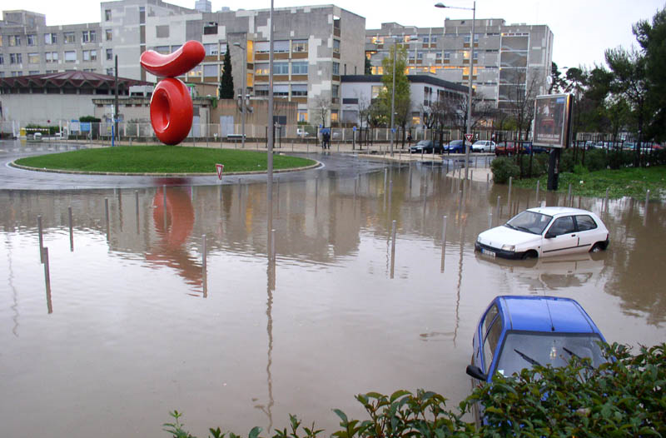
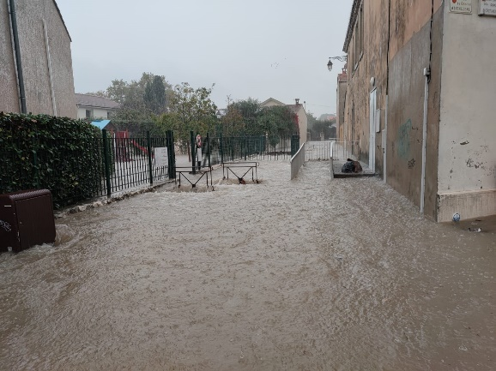
Des épisodes méditerranéens récurrents
Le contexte local du territoire Montpelliérain
Septembre 2014 sur l’Est de Montpellier (300 mm : record de la station Météo France de Fréjorgues)
Octobre 2014 sur Grabels (250 mm)
Août 2015 sur le Sud Ouest de Montpellier
Octobre 2018 sur l’Ouest de la Métropole
Novembre 2022 sur Vendargues

